Slide 1
삼성전자 MX 미국 직영 매장 PMO 프로젝트
EY 컨설팅
2025년 6월 25일
Prepared by: EY 컨설팅
Made with Genspark

Slide 2

목차
01 Executive Summary
08 기대 효과 및 성과
02 프로젝트 배경 및 필요성 |  | 09 | 투자 및 예산 추정
03 고객 요구사항 요약 |  | 10 | 프로젝트 팀 소개
04 리테일 시장 개요 및 트렌드 |  | 11 | EY 컨설팅의 차별화 요소
05 경쟁사 벤치마킹 및 차별화 전략 |  | 12 | 제안 마무리
06 직영 매장 운영 솔루션 개요 |  | 13 | 질의응답 (Q&A)
07
솔루션 실행 계획
14
부록

Slide 3


제안 개요
삼성전자 직영 매장 성공을 위한 전략적 제안
필수 제안 요소
고객 가치 요소
직영 매장 운영을 위한 필수 영역 제안
선진 사례 기반 핵심 운영 영역 정의
최신 트렌드 반영 및 선진사 벤치마크
업계 최신 동향과 성공 사례 적용
글로벌 표준 가이드라인 개발
확장 가능한 매장 운영 Framework 구축
글로벌 확장 가능성 제고
다양한 시장에 적용 가능한 표준화된 모델
프로젝트 관리 방안 및 실행 체계 확립
체계적 관리로 리스크 최소화 및 성공 보장
효율적인 프로젝트 관리로 리스크 최소화
체계적 관리로 일정, 비용, 품질 보장
삼성전자의 새로운 리테일 혁신을 위한 전략적 파트너
계약 기간: 2025년 7월 ~ 2025년 10월 (4개월)
글로벌 표준 가이드라인 개발

Slide 4



프로젝트 배경 및 필요성
리테일 분야로의 성공적 확장
핵심 목표
배경 및 전략적 의미
직영 매장 운영 모델 확보
제조업에서 리테일로 사업 영역 확장을 위한 핵심 전략
신규 사업 분야로의 도전
제조 중심에서 고객 경험 중심으로 사업 모델 확장
내부 역량 배양 및 성공 모델 발굴
지속가능한 리테일 사업을 위한 자체 역량 구축
매장 운영 전 영역의 매뉴얼화 필요
표준화된 운영 체계 확립을 통한 일관된 고객 경험 제공
시장 점유율 확대
직영 매장을 통한 브랜드 경험 강화로 시장 점유율 증대
고객과의 직접 접점 강화
직영 매장은 고객 피드백을 직접 수집하고 즉각적인 대응이 가능한 채널로서 삼성전자의 고객 중심 전략을 실현하는 핵심 수단입니다.
브랜드 충성도 강화
차별화된 고객 경험으로 브랜드 애호도 및 충성도 제고
선진 기업들은 이미 리테일 매장을 통해 고객과의 접점을 강화하고 브랜드 가치를 높이고 있습니다. 삼성전자의 직영 매장 전략은 단순한 판매 공간이 아닌, 브 랜드 경험의 중심지로 자리매김할 것입니다.

Slide 5



고객 요구사항 요약
직영 매장 성공을 위한 구체적 요구
핵심 요구사항
선진사 및 트렌드 기반 필수 영역 제안
성공적인 직영 매장 운영을 위한 핵심 영역 분석 및 제안
글로벌 가이드라인 Framework 개발
국가/지역별 확장 가능한 표준화된 운영 가이드라인 수립
프로젝트 관리 방안 제시
안정적인 실행과 성공적인 운영을 위한 체계적인 관리 방안
요구사항 매트릭스
요구사항
비즈니스적 영향
구현 난이도
필수 영역 제안 운영 효율성 증대 중
글로벌 가이드라인 일관성 및 확장성 강화 상
프로젝트 관리 방안 리스크 최소화 중
* 각 요구사항은 삼성전자의 직영 매장 운영 성공을 위한 핵심 요소로 EY 컨설팅의 전략적 접근을 통해 효과적으로 구현될 수 있습니다.
삼성전자 MX 미국 직영 매장 PMO 프로젝트
Made with Genspark

Slide 6
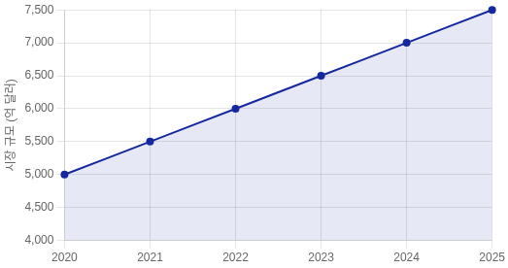

리테일 시장 개요 및 트렌드
디지털 전환과 고객 경험 강화
리테일 시장 성장률 추이 (2020~2025)
시장 동향 및 트렌드
리테일 산업은 지속적인 성장세를 보이고 있으며, 특히 디지털 전환과 고객 경험 강 화가 주요 트렌드로 부상하고 있습니다. 코로나19 이후 소비자 구매 패턴의 변화와 함께 리테일 기업들은 혁신적인 고객 경험 제공을 위해 노력하고 있습니다.
옴니채널 경험 중요성 증대
온라인과 오프라인 경험의 융합을 통한 고객 충성도 제고
모바일 쇼핑 증가
스마트폰을 통한 구매 비중이 전체 온라인 거래의 60% 이상 차지
AI 및 데이터 분석 활용
개인화된 고객 경험 제공 및 운영 효율성 향상
주요 기업
출처: Statista, 2023
아마존, 월마트, 베스트바이
혁신적인 직영 매장 운영 및 디지털 전환 선도
시장 세분화
세분화 기준 세그먼트
핵심 인사이트
디지털 전환과 고객 경험 강화가 리테일 시장의 핵심 트렌드로, 직영 매 장은 브랜드 차별화와 고객 충성도 강화에 중요한 역할을 담당합니다.
고객 유형 B2C, B2B
지역 북미, 유럽, 아시아
제품군 전자제품, 의류, 식품
삼성전자 MX 미국 직영 매장 PMO 프로젝트
Made with Genspark

Slide 7
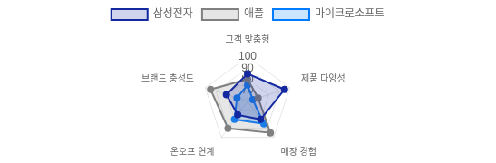

경쟁사 벤치마킹 및 차별화 전략
경쟁사 대비 삼성전자의 차별화 포인트
핵심 비교 지표
항목 삼성전자 애플 마이크로소프트
미국 내 직영 매장 수 | 3 | 500 100
고객 만족도 | 85% | 90% 88%
제품 다양성 | 매우 높음 | 중간 중간
온/오프라인 연계 | 개발 중 | 강함 중간
고객 경험 인지도 비교
삼성전자 차별화 요소
고객 맞춤형 서비스
개인화된 고객 경험 제공 및 맞춤 솔루션 제안
혁신적인 매장 경험
제품 체험 중심의 인터랙티브 매장 설계
멀티 디바이스 연동 경험
다양한 삼성 제품간 연결성 강조
인사이트: 경쟁사들은 직영 매장을 통해 고객 경험을 극대화하고 있으며, 삼성전자는 이를 벤치마크하여 제품 다양성과 연결성을 활용한 차별화된 고객 경험을 제공할 것입니다.
삼성전자 MX 미국 직영 매장 PMO 프로젝트
Made with Genspark

Slide 8


직영 매장 운영 솔루션 개요
하이브리드 솔루션
핵심 가치 제안
고객 경험 강화
운영 효율성 증대
글로벌 확장성
End-to-End 솔루션 흐름
솔루션 아키텍처
고객 인터페이스 레이어 모바일 앱, 웹사이트, 키오스크
비즈니스 로직 레이어 고객 관리, 재고 관리, 판매 분석
데이터 레이어 클라우드 기반 데이터베이스, 분석 엔진
통합 레이어 API, 연동 인터페이스, 보안 프레임워크
고객 유치
매장 경험
사후 관리
통합 데이터 플랫폼
주요 모듈 및 기능
Customer Engagement
Operational Efficiency
Global Scalability
고객 맞춤형 서비스 제공 개인화된 제품 추천 멤버십 프로그램 관리
매장 운영 최적화 재고 및 물류 관리 실시간 성과 대시보드
글로벌 확장 지원 다국어/다통화 지원 지역별 규제 준수 관리
유연한 통합 인터페이스
확장성 및 보안 체계
ERP
CRM
Open API
클라우드 스토리지
물류 시스템
POS
모듈 확장 가능 구조 RBAC 기반 접근 통제
암호화 저장 및 데이터 보호
삼성전자 MX 미국 직영 매장 PMO 프로젝트
Made with Genspark

Slide 9



솔루션 실행 계획
실행 로드맵 핵심 요약
전체 일정: 4개월 (2025.07 ~ 2025.10)
1단계: 기획/설계
2025.07
2단계: 구축/테스트
2025.08-09
3단계: 운영이관
2025.10
1단계: 기획/설계
기간: 1개월
2단계: 구축/테스트
기간: 2개월
3단계: 운영이관
기간: 1개월
요구사항 정의 및 분석 상세 설계 및 계획 수립 매장 운영 필수 영역 정의
솔루션 개발 및 구현 품질 검증 및 테스트 사용자 수용성 테스트
고객 교육 및 지식 이관 운영 매뉴얼 전달 안정화 및 피드백 반영
마일스톤: 요구사항 문서 승인
마일스톤: 테스트 완료 보고
마일스톤: 프로젝트 완료 승인
구현 팀 구성
주요 리스크 및 대응 방안
단계 | 역할 | 투입 인원
1단계 | PM / 분석가 | 3명
2단계 | 개발자 / QA | 5명
3단계 | PM / 교육담당 | 2명
일정 지연 리스크
대응: 주간 상세 모니터링 및 이슈 조기 식별
요구사항 변경 리스크
대응: 체계적 변경관리 및 영향도 분석
인력 리소스 리스크
대응: 백업 인력 사전 지정 및 지식 공유
삼성전자 MX 미국 직영 매장 PMO 프로젝트
Made with Genspark

Slide 10

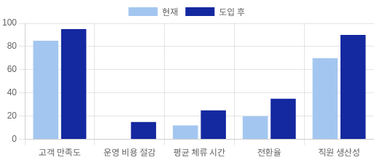



기대 효과 및 성과
핵심 기대 효과 요약
정성적 효과
정량적 효과 (KPI 개선)
고객 경험 혁신
차별화된 매장 경험으로 고객 충성도 강화
운영 효율성 극대화
표준 프로세스를 통한 운영 최적화 실현
브랜드 가치 증대
직영 매장을 통한 프리미엄 이미지 구축
성공적인 직영 매장 운영을 통해 삼성전자는 제품 판매를 넘어 혁신적인 고객 경험을 제공하는 리테일 리더로 자리매김할 것입니다.
매출 증대
15%
재방문율
+25%
145%
투자 회수 기간: 18개월
ROI (투자수익률)
삼성전자 MX 미국 직영 매장 PMO 프로젝트
Made with Genspark

Slide 11
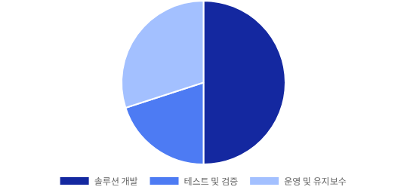
투자 및 예산 추정
투자 요약
예산 항목 (단위: 천 달러)
예산 분포
항목 | 예산 | 비중 (%)
솔루션 개발 | 500 | 50%
테스트 및 검증 | 200 | 20%
운영 및 유지보수 | 300 | 30%
총 예산 | 1,000 | 100%
비용 상세 내역
솔루션 개발: 직영 매장 운영 시스템 구축, UI/UX 디자인, 데이터베이스 설계
테스트 및 검증: 품질 보증, 사용자 테스트, 성능 최적화
투자 대비 효과 (ROI)
예상 ROI:
운영 및 유지보수: 직원 교육, 매뉴얼 제작, 기술 지원
230%
투자 회수 기간:
1.8년
연간 비용 절감:
350천 달러
투자 효과
직영 매장 운영 효율성 20% 증대 고객 만족도 15% 향상으로 매출 증가
글로벌 확장 용이성으로 추가 개발 비용 40% 절감
삼성전자 MX 미국 직영 매장 PMO 프로젝트
Made with Genspark

Slide 12



프로젝트 팀 소개
팀 구성 및 핵심 인력 요약
핵심 인력 소개
팀 조직도
김영수
프로젝트 매니저
김영수
프로젝트 매니저
경력: 15년
글로벌 리테일 프로젝트 10건 이상 수행
이민정
리테일 전문가
이민정
리테일 전문가
박지훈
기술 리더
경력: 10년
미국 시장 리테일 전략 수립 전문
시장 조사
전략 기획
시스템 설계
기술 구현
박지훈
기술 리더
핵심 역량
경력: 12년
리테일 기술 솔루션 설계 전문가
글로벌 리테일 프로젝트 다수 경험
미국 시장 전문성 보유 삼성전자 협업 경험 다수 보유
삼성전자 MX 미국 직영 매장 PMO 프로젝트
Made with Genspark

Slide 13


EY 컨설팅의 차별화 요소
자사 강점 요약
차별화된 요소
자사 vs 경쟁사 비교
업계 최고 수준의 기술 인력 및 구축 경험
검증된 전문가 집단이 프로젝트 성공을 보장합니다
항목
선택 EY 컨설팅
경쟁사
다양한 리테일 프로젝트 수행 경험
글로벌 리테일 산업에 대한 깊은 이해와 통찰력
리테일 전문 경험
20건 이상 유사 구축
5건 이하
글로벌 확장성
전 세계 네트워크 활용
제한적 네트워크
고객 맞춤형 솔루션 제공
삼성전자의 특성과 요구사항에 최적화된 맞춤형 접근
대응 속도
24시간 이내 피드백
48시간 이상
신속한 대응 및 커뮤니케이션
24시간 이내 피드백으로 원활한 프로젝트 진행
리스크 관리 역량
체계적 관리 시스템
기본 수준 관리
인력 구성
전담 전문가 팀
비전담 혼합 팀
EY 컨설팅과 함께하는 고객 가치
성공적인 직영 매장 운영
글로벌 확장성 강화
지속 가능한 리테일 모델 확보

Slide 14




제안 마무리
핵심 메시지 요약
삼성전자의 직영 매장 운영을 위한 최적의 파트너십 제안
EY 컨설팅의 전문성과 경험으로 성공적인 리테일 혁신 지원
글로벌 표준화된 직영 매장 운영 모델 구축
확장 가능한 Framework로 일관된 고객 경험 제공
철저한 프로젝트 관리로 리스크 최소화
4개월 내 성공적인 구축 및 운영 이관 보장
삼성전자의 성공적인 리테일 혁신을 위한 여정을 함께 시작하겠습니다
기술 검증(PoC) 제안
후속 미팅 일정 협의
질의응답 (Q&A)
본 제안에 대한 질문이나 추가 논의가 필요한 사항이 있으시면 말씀해 주세요.
※ 추가 참고 자료는 부록에서 확인하실 수 있습니다.
담당자 연락처
김영수 프로젝트 매니저 | 010-1234-5678 | youngsoo.kim@ey.com
EY 로고
EY 컨설팅: 최고의 리테일 전문성과 차별화된 솔루션으로 성공을 약속합니다
삼성전자 MX 미국 직영 매장 PMO 프로젝트
Made with Genspark

